Slide 1
Recherche Opérationnelle Outils d’aide à la décision
Benjamin Vincent
Université Clermont Auvergne – IUT Clermont Ferrand

Slide 2
Méthodes exactes et approchées

Slide 3
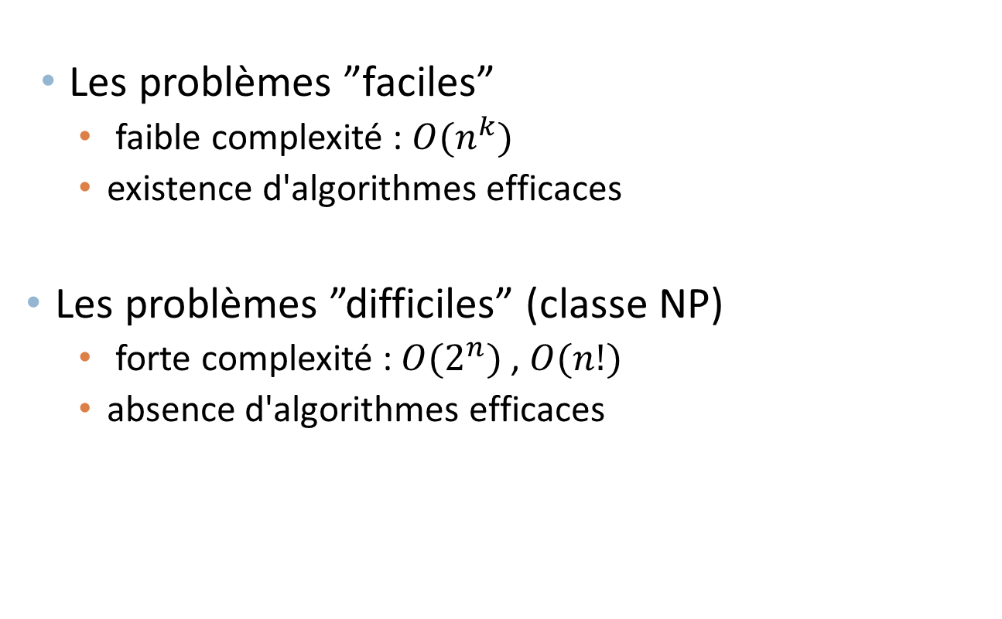
Contexte
Les problèmes ”faciles”
faible complexité : $O(n^{k})$
existence d'algorithmes efficaces
Les problèmes ”difficiles” (classe NP)
forte complexité : $O(2^{n})$ , $O(n!)$
absence d'algorithmes efficaces

Slide 4
Méthodes de résolution
Méthodes exactes
Donne la meilleure solution
Souvent trop couteuse sur des problèmes de grande taille
Méthodes approchées
Donne une solution valide de bonne qualité
Rapide à exécuter

Slide 5
Méthodes exactes
Méthodes d’énumération :
Méthode naïve
Facile à programmer
S’applique sur tout type de problème
Très forte complexité algorithmique
Uniquement sur des problèmes de très petites tailles
Exemple :
VRP avec moins de 12 clients

Slide 6
Méthodes exactes
Méthodes PLNE : (programmation linéaire en nombres entiers)
S’applique sur la plupart des problèmes
Forte complexité algorithmique
Uniquement sur des problèmes de petites tailles
Exemple :
VRP avec moins de 20 clients

Slide 7
Méthodes exactes
Méthodes PLNE : (programmation linéaire en nombres entiers)
Résolution graphique
Algorithme du Simplexe :
Déterminer une solution optimale en allant de sommet en sommet adjacent suivant une direction améliorante
Méthodes de branchements :
Branch and Bound
Branch and Cut
Branch and Price
Méthode de relaxation lagrangienne (complète)
Méthodes de décomposition

Slide 8
Méthodes exactes
Programmation dynamique:
S’applique sur un nombre restreint de problèmes
Forte complexité algorithmique
Uniquement sur des problèmes de petites tailles
Exemple :
Problème du sac à dos (bin packing)

Slide 9
Méthodes approchées
Trois types principaux de méthodes approchées :
Heuristiques
Métaheuristiques
Algorithmes d’approximation

Slide 10
Méthodes approchées
Heuristiques :
Principe :
Chercher les propriétés communes aux bonnes solutions d’un problème
Établir une méthode permettant de construire une ou plusieurs solutions avec ces propriétés
Algorithme toujours polynômiale :
Algorithme glouton
Chaque étape de l’algorithme fait un choix définitif sur la solution

Slide 11
Méthodes approchées
Algorithmes glouton :
Algorithme itératif
Chaque itération fixe une ou plusieurs variables du problème
Sur une représentation de l’ensemble des solutions possibles en arbre, une branche est choisie à chaque itération.
L’algorithme peut être exacte :
Si à chaque itération le choix est optimal
Exemple : Dijkstra

Slide 12
Méthodes approchées
Types d’heuristiques :
Constructive :
La solution est construite pas à pas à partir de rien
Exemple : k plus proches voisins
Heuristique d’amélioration:
On part d’une solution initiale
La solution est améliorée à chaque itération
Jusqu’à ce que la solution ne peut plus être améliorée par cette heuristique

Slide 13
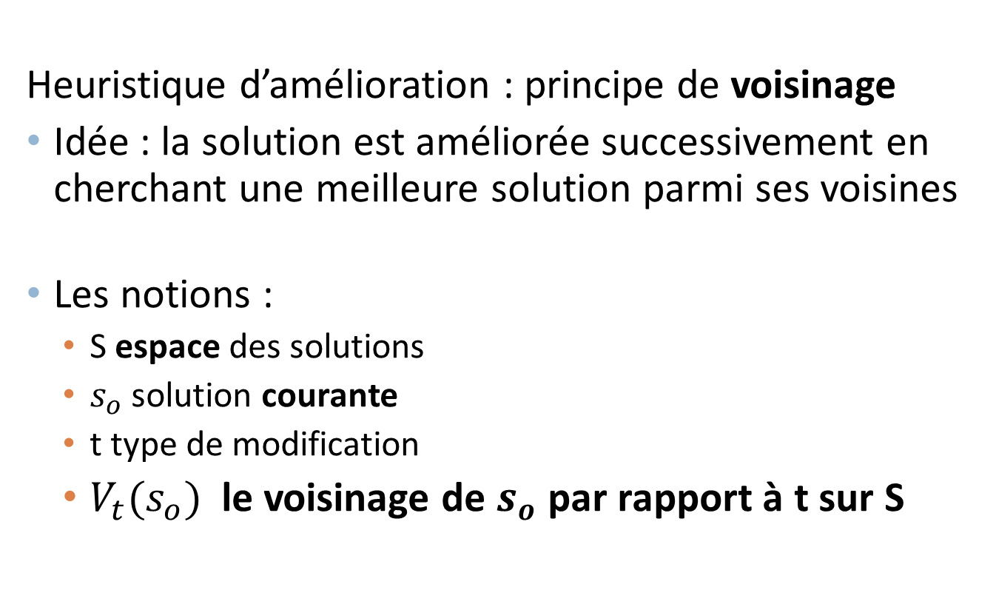
Méthodes approchées
Heuristique d’amélioration : principe de voisinage
Idée : la solution est améliorée successivement en cherchant une meilleure solution parmi ses voisines
Les notions :
S espace des solutions
$s_{o}$ solution courante
t type de modification
$V_{t}(s_{o})$ le voisinage de $s_{o}$ par rapport à t sur S

Slide 14
Méthodes approchées
Exemple de modification :
Sac à dos :
échanger deux objets
supprimer un objet
ajouter un objet
VRP :
Mouvement 2 opt intra-tournée
Mouvement 2 opt inter-tournée
Échanger deux clients d’une même tournée
Échanger deux clients d’une tournée différente …

Slide 15
Méthodes approchées
Parcours du voisinage:
Exploration :
Tous les voisins
Une partie fixée (k voisins)
Jusqu’au premier réalisable
Sélection :
Le meilleur
Le premier améliorant
Au hasard

Slide 16


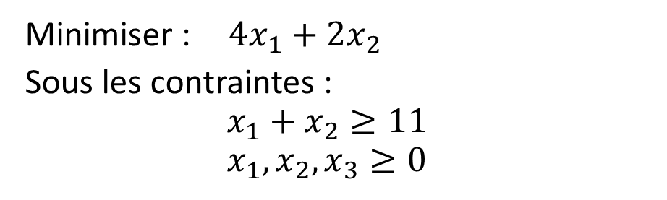

Métaheuristiques
Rappel sur le domaine réalisable :
$$x_{1}$$
Minimiser : $4x_{1}+2x_{2}$
Sous les contraintes :
$$x_{1}+x_{2}≥11$$
$$x_{1},x_{2},x_{3}≥0$$
Domaine réalisable
Minimums ou maximums
locaux
$$x_{1}+x_{2}=11$$
$$x_{2}$$

Slide 17

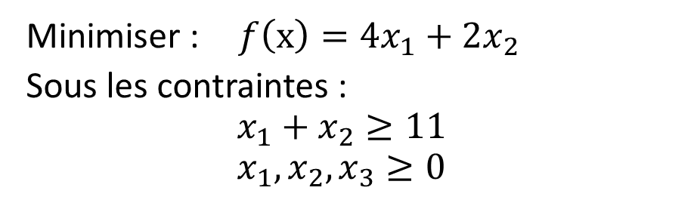

Métaheuristiques
Rappel sur le domaine réalisable :
Minimiser : $f\left(x\right)=4x_{1}+2x_{2}$
Sous les contraintes :
$$x_{1}+x_{2}≥11$$
$$x_{1},x_{2},x_{3}≥0$$
$$f(x)$$
Minimums locaux
Domaine réalisable
$$x$$

Slide 18
Métaheuristiques
Principe :
Méthodes approchées
Trouver une solution valide
De bonne qualité
De façon rapide
Métaheuristiques
Parcourir un maximum d’espace dans les « zones » de solution de bonnes qualités.
$$f(x)$$
$$x$$

Slide 19
Métaheuristiques
Schéma de résolution à trois phases principales :
Construction d’une solution initiale
Heuristique(s) de construction
Intensification : recherche locale
Heuristique(s) d’amélioration
Diversification
$$f(x)$$
1
2
3
$$x$$

Slide 20
Métaheuristiques
Caractéristiques :
Objectif:
Explorer l’espace des solutions afin de déterminer les solutions les meilleures possibles.
Générique:
Une Métaheuristique est un schéma de résolution pouvant s’adapter à une grande diversité de problèmes.
Stratégie de recherche :
Une Métaheuristique permet de guider efficacement la recherche d’une bonne solution.
Des méthodes heuristiques spécifiques au problème peuvent être utilisées mais sont dirigées par une stratégie globale.
Aucune garantie d’optimalité

Slide 21
Métaheuristiques
Types de Métaheuristiques :
Méthodes de trajectoire :
Une seule solution courante améliorée de façon itérative.
Méthodes à population :
Une population de solutions courantes
Chaque étape prend en compte plusieurs solutions (ou toutes) de la population afin d’améliorer une partie de cette population

Slide 22
Métaheuristiques
Exemples :
Le recuit simulé (simulated annealing): Méthode de trajectoire :
Une étape d’initialisation :
Une température initiale élevée
Une solution de départ est construite (sera améliorée itérativement)
A chaque étape, un mouvement est effectué sur la solution
Si ce mouvement améliore la solution il est conservé
Sinon il a une probabilité non nulle, corrélée à la température, d’être amélioré. Si un « mauvais » mouvement a été accepté, la température baisse.
Idée : La solution avec une température élevée se déplace fortement dans l’espace puis se refroidit pour converger vers une solution de bonne qualité.

Slide 23
Métaheuristiques
Algorithme génétique, Méthode à population :
Une étape d’initialisation :
La population de départ est constitué d’un ensemble de solutions est construites par le biais d’une heuristique randomisée.
A chaque étape, deux solutions sont sélectionnées :
Les deux solutions sélectionnées sont appelées solutions parentes.
Une solution fille est construite en prenant une partie de chaque solution parente.
La solution fille est ensuite améliorée par une heuristique d’amélioration
La solution fille remplace une solution de la population
Idée : Repose sur le principe de l’évolution ou les solutions de bonnes qualités s’accouple afin de donner naissance à des solutions de meilleures qualités

Slide 24
Merci de votre attention

